Slide 1
Запорозька Січ
Та її Історія

Slide 2
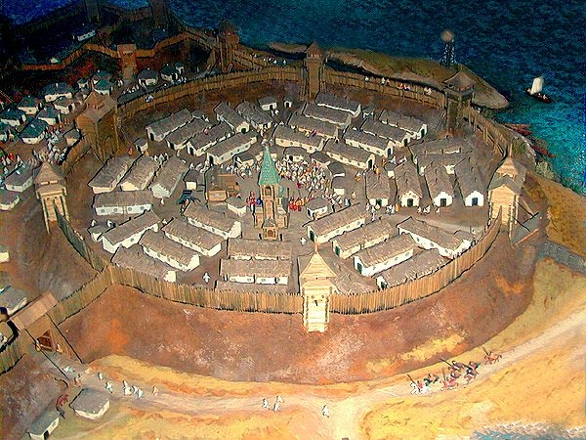
Макет Запорозької Січі

Slide 3
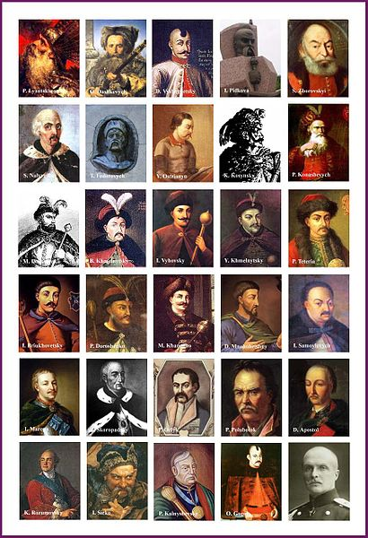
Українські гетьмани і кошові отамани

Slide 4
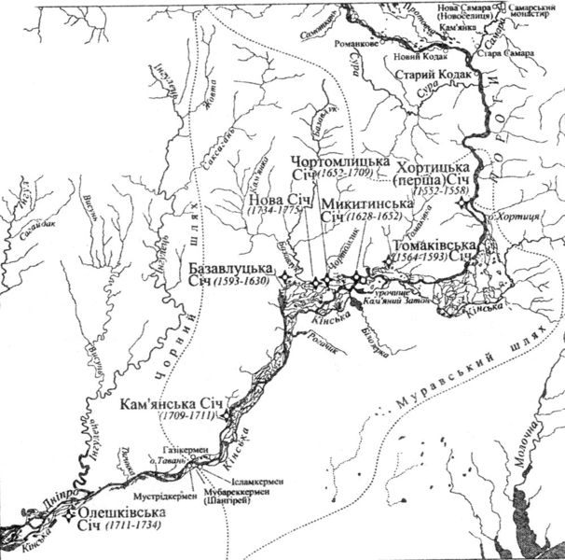
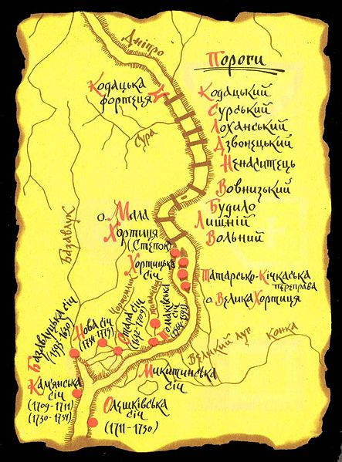
1Томаківська Січ 5 Кам’янська Січ
2 Базавлуцька Січ 6 Олешківська Січ
3 Микитинська Січ 7 Підпільненська(Нова Січ)
4 Чортомлицька Січ

Slide 5
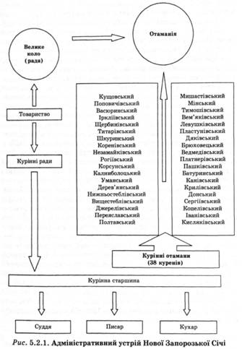
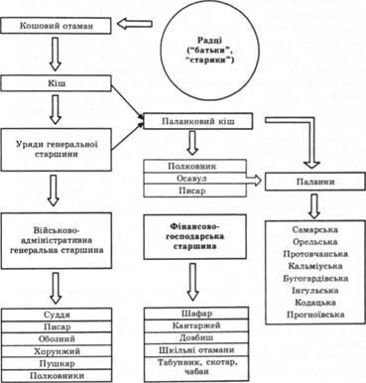
Адміністративний устрій Нової Запорозької Січі

Slide 6
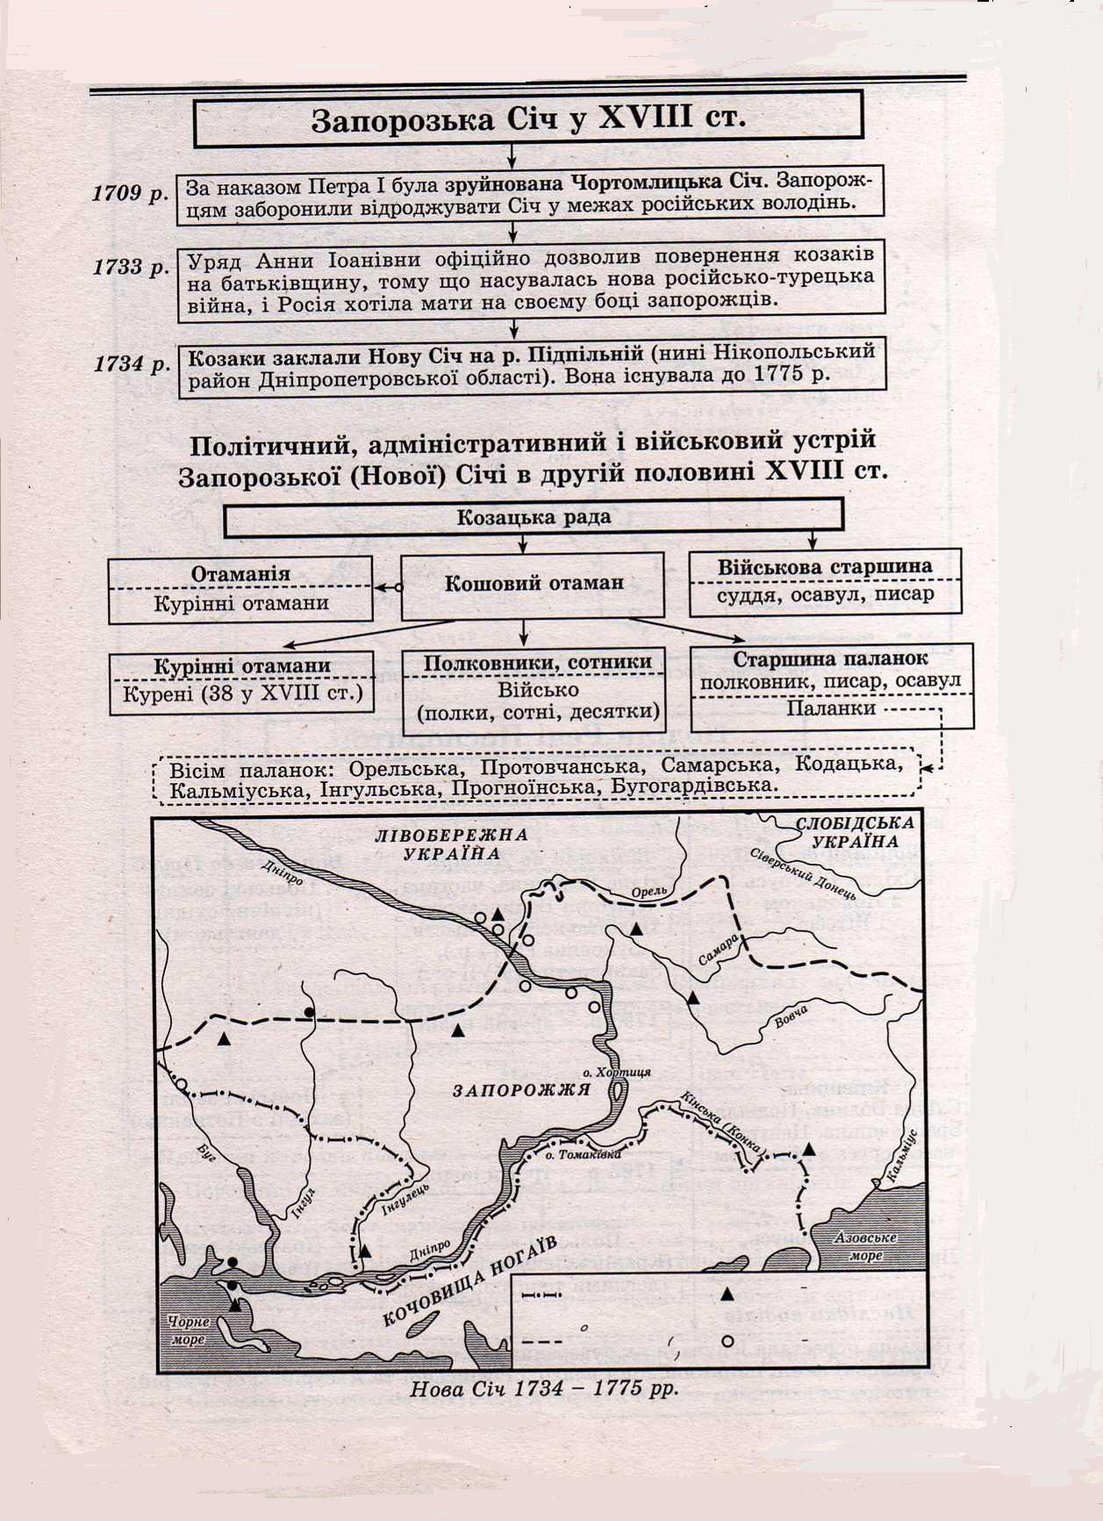

Slide 7
На 38 куренів — по 140 руб.
Отаманові кошовому — 70
Військовому судді — 60
Військовому писарю — 50
Осаулові — 40
Пушкареві та довбишеві — 3 Канцеляристам — 6
На 38 отаманів — 27
Не досить чітка юридична врегульованість господарських відносин, авторитаризм старшин поступово призвели до значної фінансової нерівності між запорожцями. Ось як нерівномірно розподілялась урядова платня за 1762 р.

Slide 8
